Slide 1
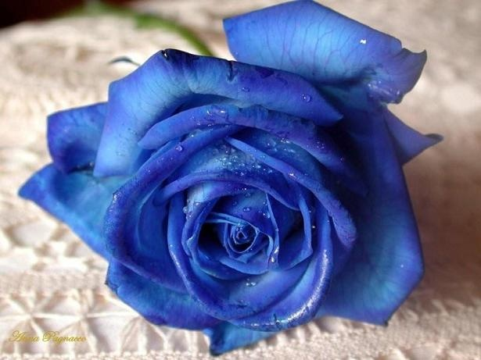
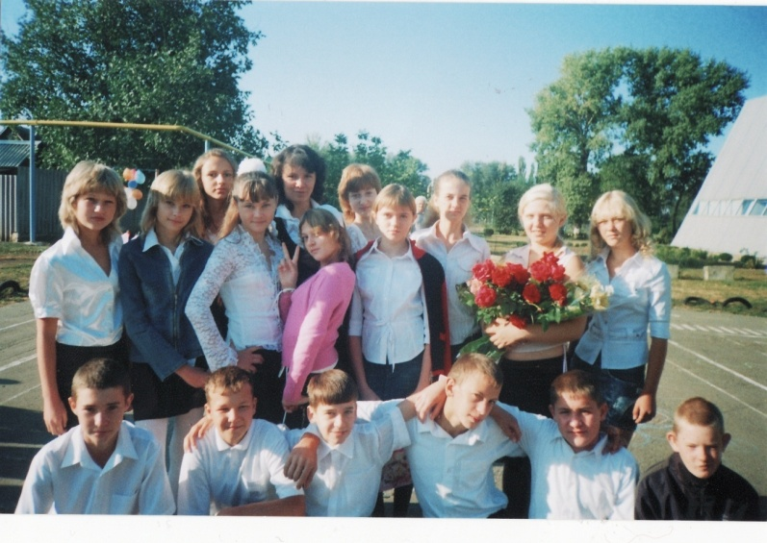
успехи 7 «а» класса
Артюшина Алина
Берестовой Николай
Гладких Родион
Гринь Светлана
Грушевская Кристина
Дузькрятченко Александра
Емельянов Даниил
Ерохина Алина
Маркина Виктория
Перевертов Ростислав
Плотникова Инна
Проценко Никита
Рыбалко Анастасия
Рыкунова Кристина
Скляренко Наталья
Сусь Павел
Харин Вадим
Читашвили Виктория
Кл. рук. Читашвили Т. Н.

Slide 2
Мы принимали участие в мероприятиях: Золотая осень, Новый год, А ну-ка мальчики, 8 марта.

Slide 3
Наши олимпийцы!!!
Емельянов Даниил
1-е место по русскому языку и 1-е место по географии.
Рыбалко Анастасия
1-е место по биологии.
Сусь Павел
2-е место по технологии.
Плотникова Инна
3-е место по истории.
Маркина Виктория
2-е место по немецкому языку.

Slide 4
Наша гордость!!!
Отличники:
Дузькрятченко Александра
Емельянов Даниил
Рыбалко Анастасия
Хорошисты:
Артюшина Алина
Гладких Родион
Грушевская Кристина
Ерохина Алина
Плотникова Инна
Проценко Никита
Сусь Павел
Харин Вадим
Читашвили Виктория

